Slide 1
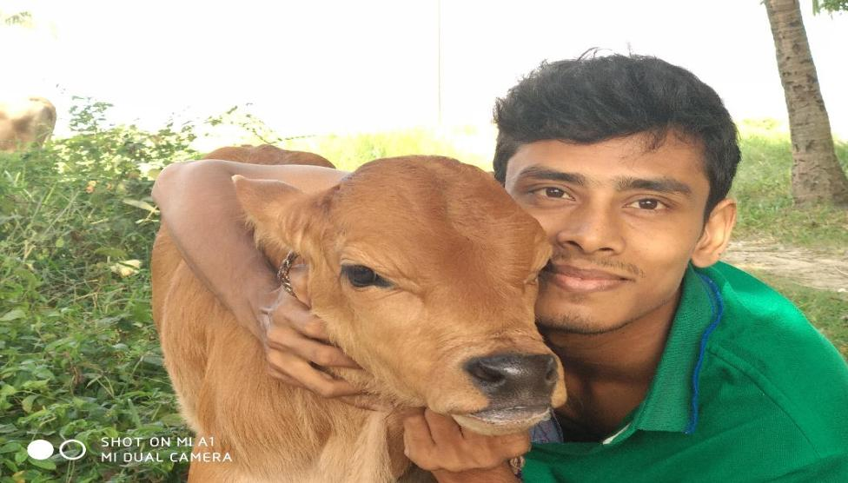
মাল্টিমিডিয়া শ্রেণিতে স্বাগত

Slide 2
মোমিন আহমেদ সহকারী শিক্ষক, সৃজনী উচ্চ বিদ্যালয়, সদর, জয়পুরহাট Email: mominvp@gmail.com মোবাইল- ০১৭১০৩৫৯০৫৩
শিক্ষক পরিচিতি
কৃষি শিক্ষা
শ্রেণিঃ দশম অধ্যায়ঃ ২য় সময়ঃ ৫০ মিনিট
পাঠ পরিচিতি

Slide 3
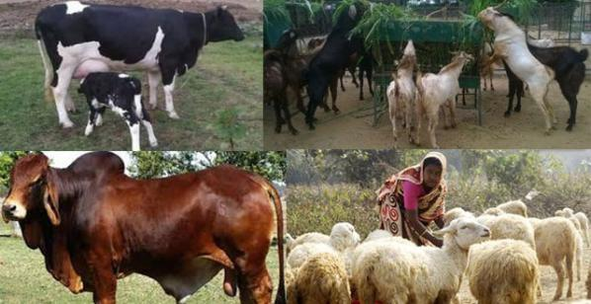
নিচের ছবিতে কী দেখছ?
গৃহে
এগুলো আমরা কোথায় পালন করি?
এদেরকে আমরা কী বলি?
গবাদিপশু

Slide 4
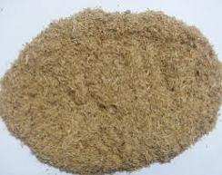
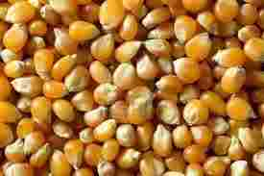
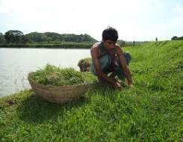
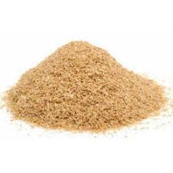
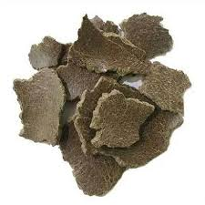
নিচের ছবিতে কী দেখছ?
এগুলো কি কাজে ব্যবহার করা হয়?
গবাদিপশুর খাদ্য হিসাবে

Slide 5
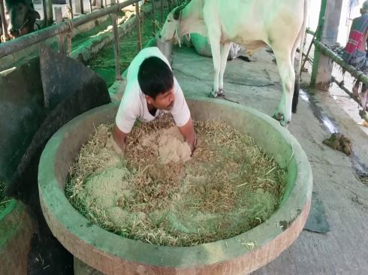
আজকের পাঠ
গবাদিপশুর খাদ্য

Slide 6
এই পাঠ শেষে শিক্ষার্থীরা….
১। খাদ্যের সংজ্ঞা কী তা বলতে পারবে; ২। সাইলেজ ও হে তৈরির পদ্ধতি বর্ণনা করতে পারবে;
৩। সাইলেজ ব্যবহারের সুবিধা ব্যাখ্যা করতে পারবে।
শিখনফল

Slide 7
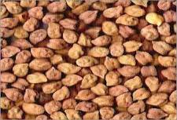
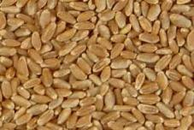
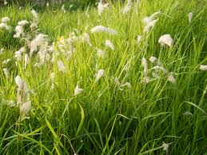
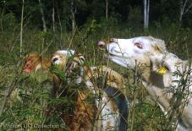
নিচের ছবিতে কী দেখছ?
ছোলা
গম
ভুট্টা
ঘাস
ইপিল ইপিল
খড়
প্রাণী বেঁচে থাকার জন্য যা দেহে আহার্যরূপে গৃহীত হয় এবং পরিপাক, শোষণ ও বিপাকের মাধ্যমে দেহে ব্যবহৃত হয় বা শক্তি উৎপাদন করে তাকে খাদ্য বলে।

Slide 8
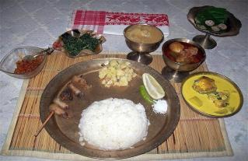
একক
কাজ
সময়
৩মিঃ
খাদ্য বলতে কি বুঝ?

Slide 9
নিচের ছবিতে গবাদিপশুর কী ধরণের খাদ্য দেখছ?
১। আঁশ জাতীয়
২। দানা জাতীয়
যেখাদ্যে কম পরিমানে আঁশ এবং বেশি পরিমান শক্তি পাওয়া য়ায় তাকে দানা জাতীয় খাদ্য বলে। যেমনঃ গমের ভুষি,খৈল, কুড়া ইত্যাদি।
আঁশ জাতীয়
যেখাদ্যে প্রচুর পরিমানে আঁশ এবং কম পরিমান শক্তি পাওয়া য়ায় তাকে আঁশ জাতীয় খাদ্য বলে। যেমনঃ ভুট্টা,নেপিয়ার ইত্যাদি।
দানা জাতীয়

Slide 10
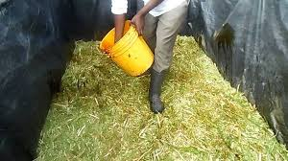
নিচের ছবিতে কী দেখছ?
ঘাস সংরক্ষণ
1
২
সাইলেজ
হে

Slide 11
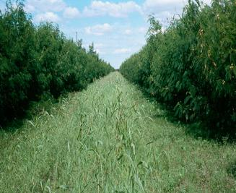
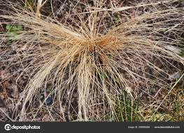
নিচের ছবিতে কী দেখছ?
শুকনো ঘাস
সবুজ ঘাস
সাইলেজ
রসাল অবস্থায় ফুল আসার সময় সবুজ ও সতেজ ঘাসকে কেটে টুকরা করে বায়ুরোধী অবস্থায় সংরক্ষণ করাকে সাইলেজ বলে।
হে
সবুজ ও সতেজ ঘাসকে শুকিয়ে এর আদ্রতা ২০% বা তার নিচে নামিয়ে এনে তা সংরক্ষণ করাকে হে বলে।

Slide 12
এসো একটি ভিডিও দেখি
সাইলেজ তৈরির পদ্ধতি
ভিডিওটি কী সম্পর্কীয়?

Slide 13
গুণগত মানের হে-এর বৈশিষ্ট্য
১
২
৩
হে এর জন্য ব্যবহৃত ঘাস পাতা সমৃদ্ধ হতে হবে
হে উজ্জ্বল সবুজ বর্ণের হতে হবে
হে আগাছামুক্ত হতে হবে
৪
৫
হে মোল্ড ও ধুলা বালি মুক্ত হতে হবে
হে তে খাওয়ার উপযোগী বৈশিষ্ঠ্যপূর্ণ গন্ধ থাকতে হবে

Slide 14
এসো একটি ভিডিও দেখি
হে তৈরির পদ্ধতি
ভিডিওটি কী সম্পর্কীয়?

Slide 15
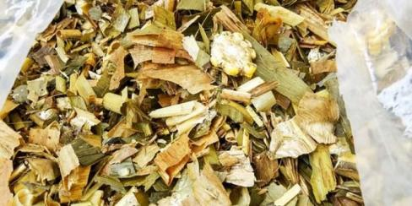
জোড়ায়
কাজ
সময়
১০ মিঃ
সাইলেজ ও হে তৈরির পদ্ধতি বর্ণনা কর।

Slide 16
সাইলেজ ব্যবহারের সুবিধা
১
২
৩
সঠিক সময়ে ঘাস কেটে সেগুলোকে খাবার হিসাবে গবাদি পশুকে সরবরাহ করা যায়
দীর্ঘদিন পুষ্টি মান অক্ষুণ্ণ থাকে
সাইলেজ ঠান্ডা ও আদ্র আবহাওয়াতেও তৈরি করা যায়
৪
৫
সাইলেজ তৈরির ফলে ঘাসের জমির সর্বোচ্চ ব্যবহার হয়
এতে হে-এর তুলনায় কম পুষ্টিমান অপচয় হয়

Slide 17
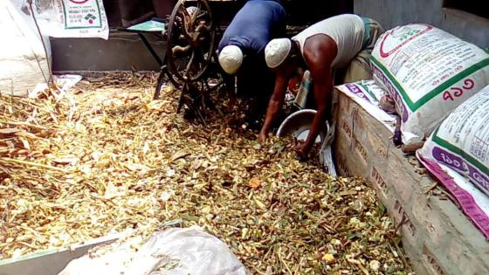
সময়
05 মিঃ
দলগত
কাজ
সাইলেজ ব্যবহারের সুবিধাগুলি লিখ।

Slide 18
মূল্যায়ন
নিচের কোনটি দানাদার খাদ্য নয়??
02
সাইলেজ কী?
উত্তর ক্লিক করুন
হে কী?
উত্তর ক্লিক করুন

Slide 19
বাড়ির কাজ
সাইলেজ তৈরীর ধাপগুলো লিখে আনবে।

Slide 20
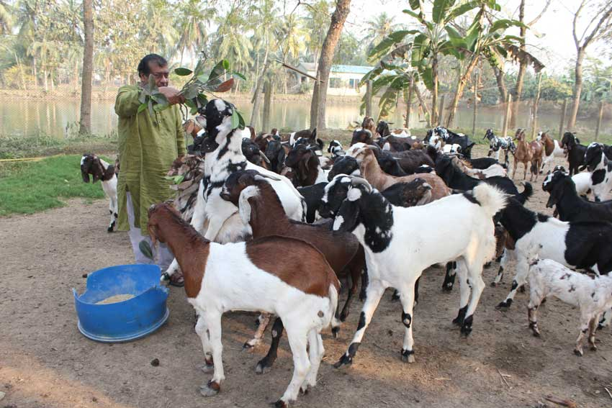
ধন্যবাদ

